Slide 1
Sound

Slide 2
Sound Manager #1
AudioSource - 소리를 발생시킴, AudioClip - 음원 파일
AudioListener - 소리를 들을 수 있게 함
AudioListener은 한 Scene에 하나만 있으면 되는데, 대부분 Default로 카메라에 있음
UnityChan이 Cube One Object에 부딪히면(Trigger) 소리가 나는 것을 테스트하는 예제 #1

Slide 3
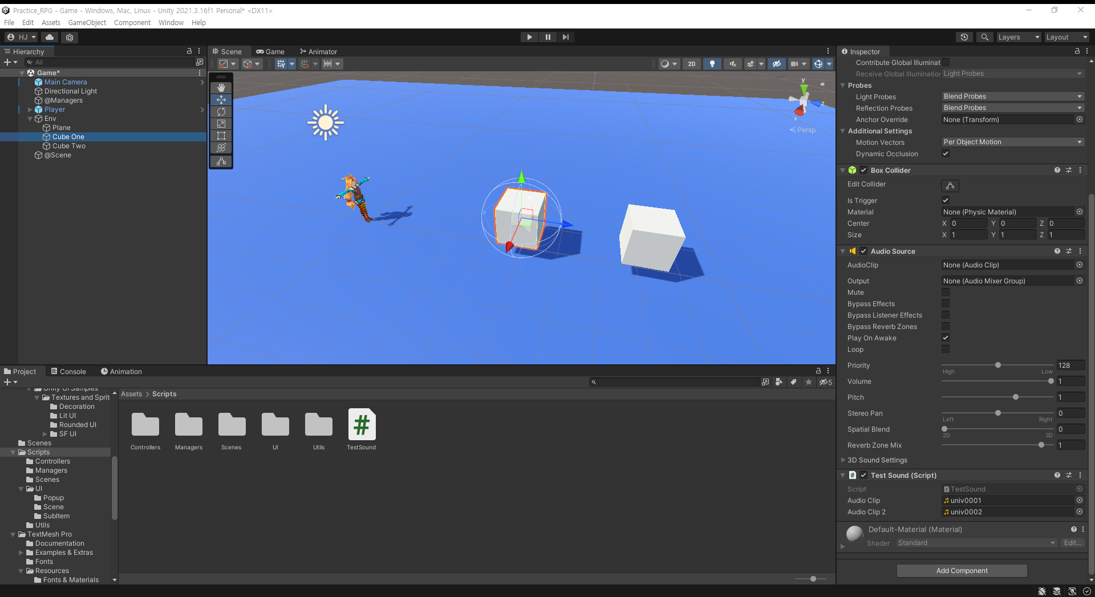
예제 #1
4. BoxCollider Component에서 Is Trigger 체크
1. AudioSource Component 추가
2. TestSound Script 작성
Component로 추가
Cube One Object <- TestSound Script
3. AudioClip과 AudioClip2에 아무 Sound 넣어주기

Slide 4
Sound Manager #2
Assets > Resources > Art > UnityChan > Sounds폴더를 Assets > Resources > Sound > Sounds(옮긴 폴더)로 옮기고, Sounds폴더 이름을 UnityChan으로 변경
최종 위치 : Assets > Resources > Sound > UnityChan
예제 #1 내용을 Manager가 처리하도록 하는 예제 #2

Slide 5
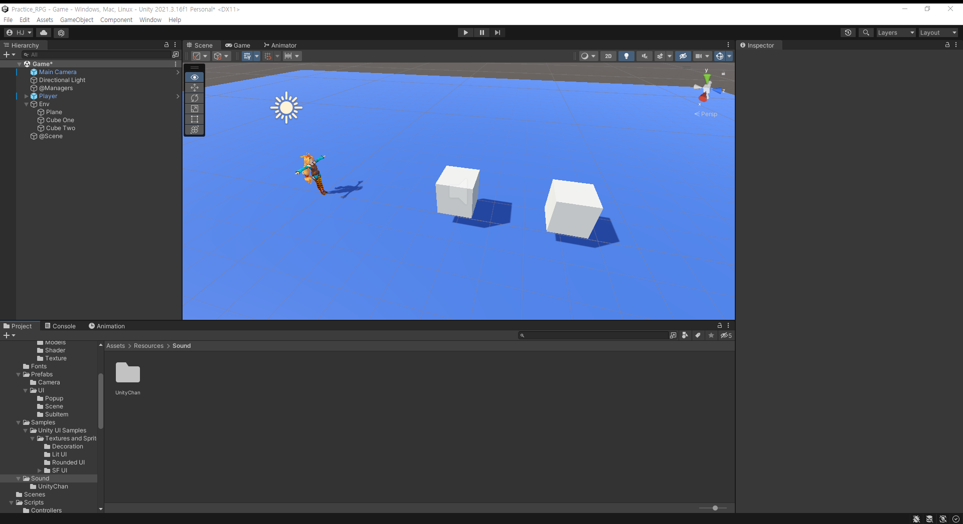
예제 #2
1. 폴더 이동

Slide 6
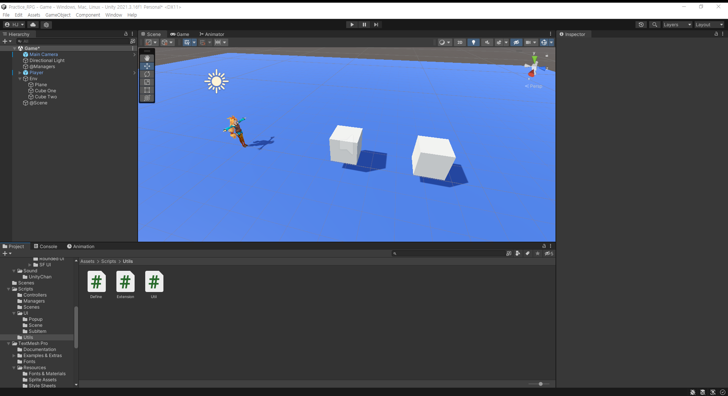
2. Define Script 수정

Slide 7
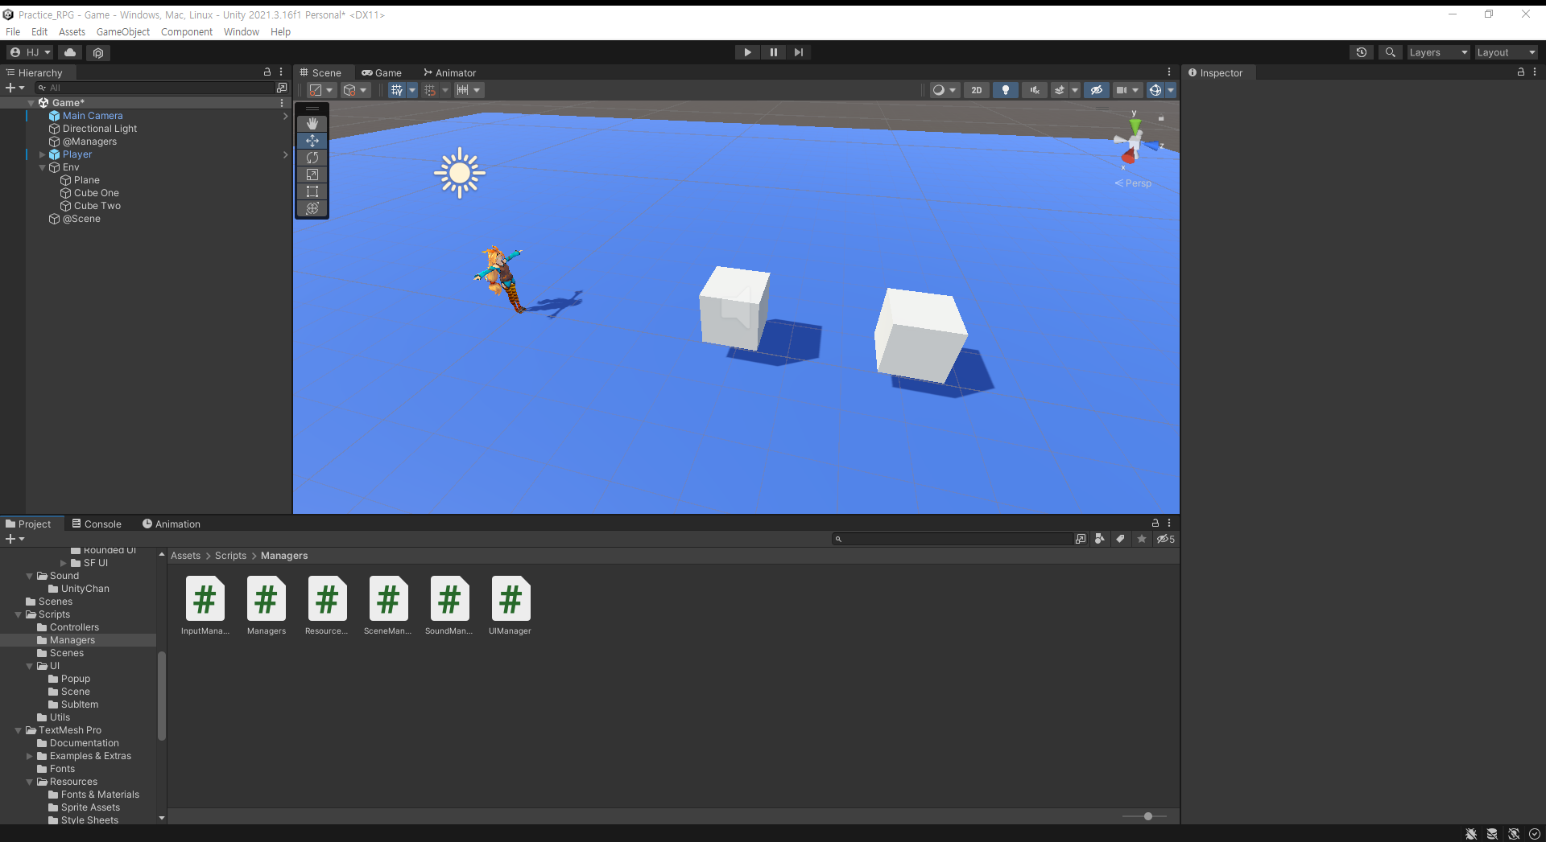
3. SoundManager Script 작성,
Managers Script 수정

Slide 8
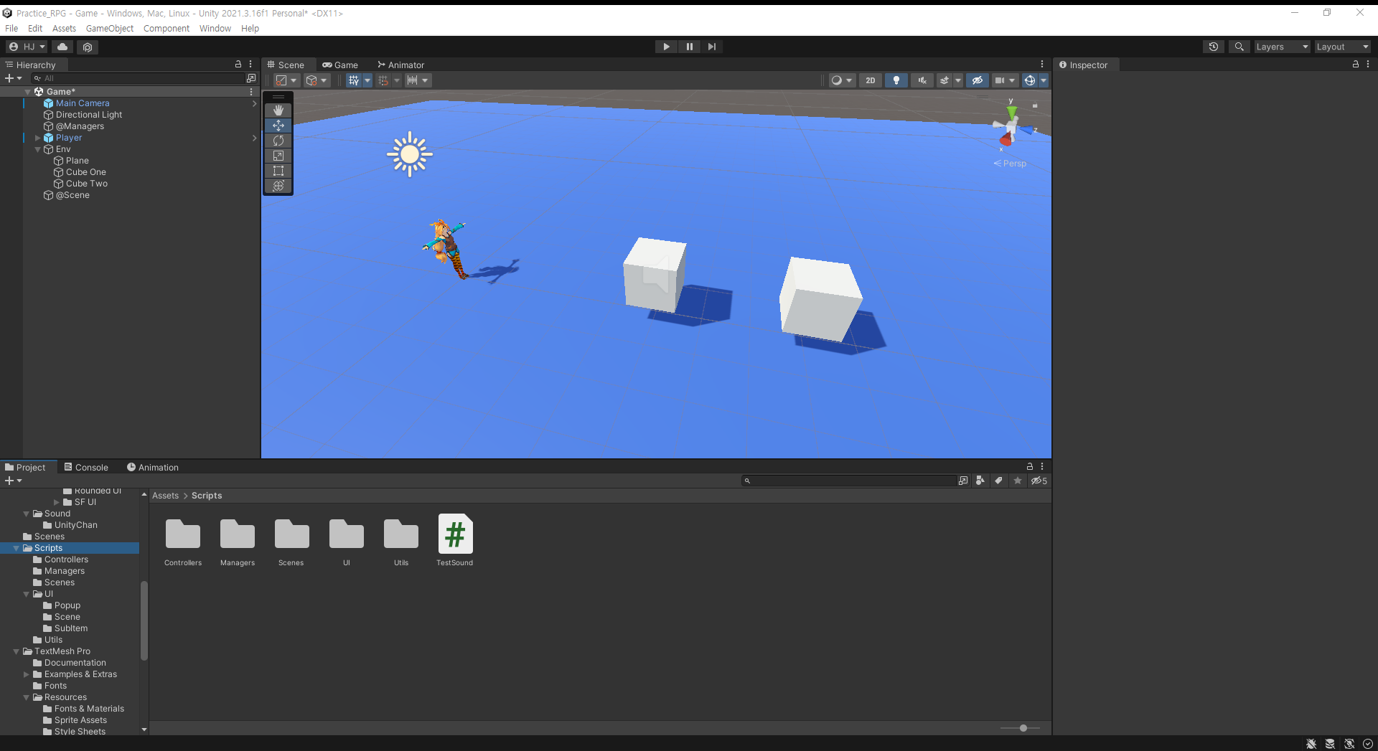
4. TestSound Script 수정

Slide 9
Sound Manager #3
UnityChan이 Cube One Object에 부딪히면(Trigger) 소리가 반복해서(BGM 처리) 나는 예제 #3
Effect의 경우 자주 발생하는 상황이기 때문에 Managers.Resource.Load를 매번 하는 과정이 부하가 될 수 있음 -> caching 작업 필요
cache를 Scene 이동할 때 초기화해주지 않으면 메모리가 터질 수 있음
Caching + Clear

Slide 10
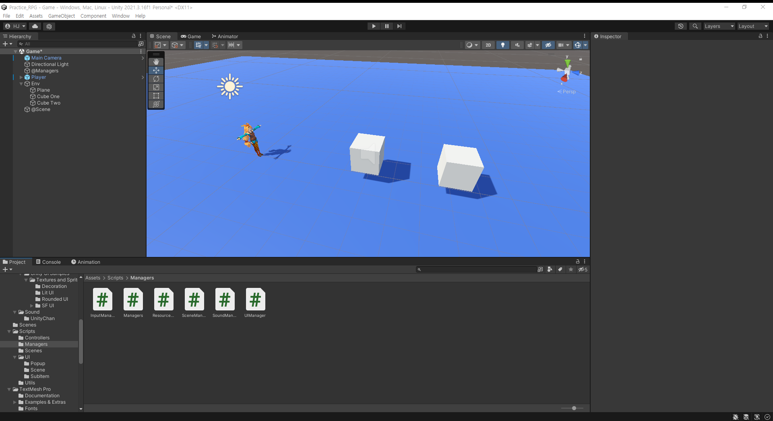
예제 #3
1. SoundManager Script 수정

Slide 11
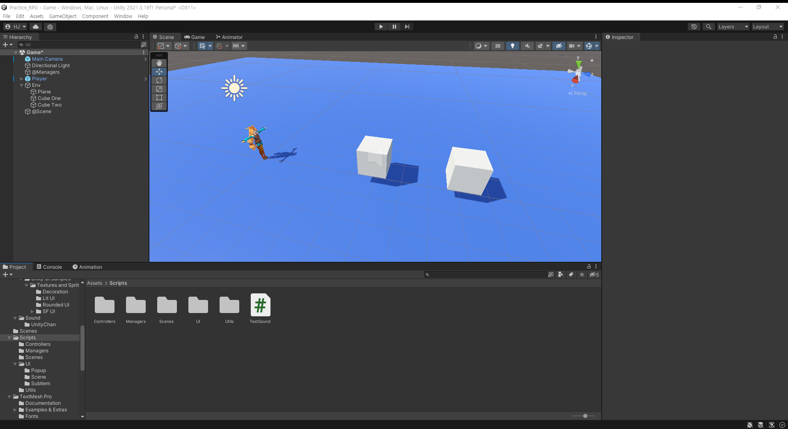
2. TestSound Script 수정

Slide 12
Caching + Clear
1. InputManager Script,
SceneManagerEx Script,
SoundManager Script,
UIManager Script,
Managers Script 수정

Slide 13
Sound Manager #4
SoundManager로 처리를 하면 3D Sound(거리에 따른 소리 크기)를 구현하지 못하고, 캐릭터의 채널링 스킬 사용 중 움직이거나, 죽으면 Sound를 바로 종료하지 못함 -> 각 객체에 AudioSource Component를 붙여줘야 함
AudioListener Component를 붙이는 Object의 위치에 따라 Sound를 듣는 기준점이 변경됨
단, 여러 Object에 AudioListener Component가 있으면 안됨, 오직 한 Object에만 있어야함
3D Sound를 사용해보는 예제 #4
문제 : UnityChan이 회전할 때마다 소리가 왼쪽 오른쪽 왔다갔다 하는 문제가 있음(적당히 수정해보기)
드래그 앤 드롭으로 Sound를 연결할 수 있게, SoundManager - Play의 다른 버전을 생성 -> SoundManager 개편
예제 #3과 결과가 같음
메소드를 여러버전으로 만들 때는 하나의 버전에서 다른 버전을 호출하도록 만들어주기 - 코드의 중복 피하기, 코드를 고칠 때 모든 버전을 고쳐야하는 상황 피하기

Slide 14
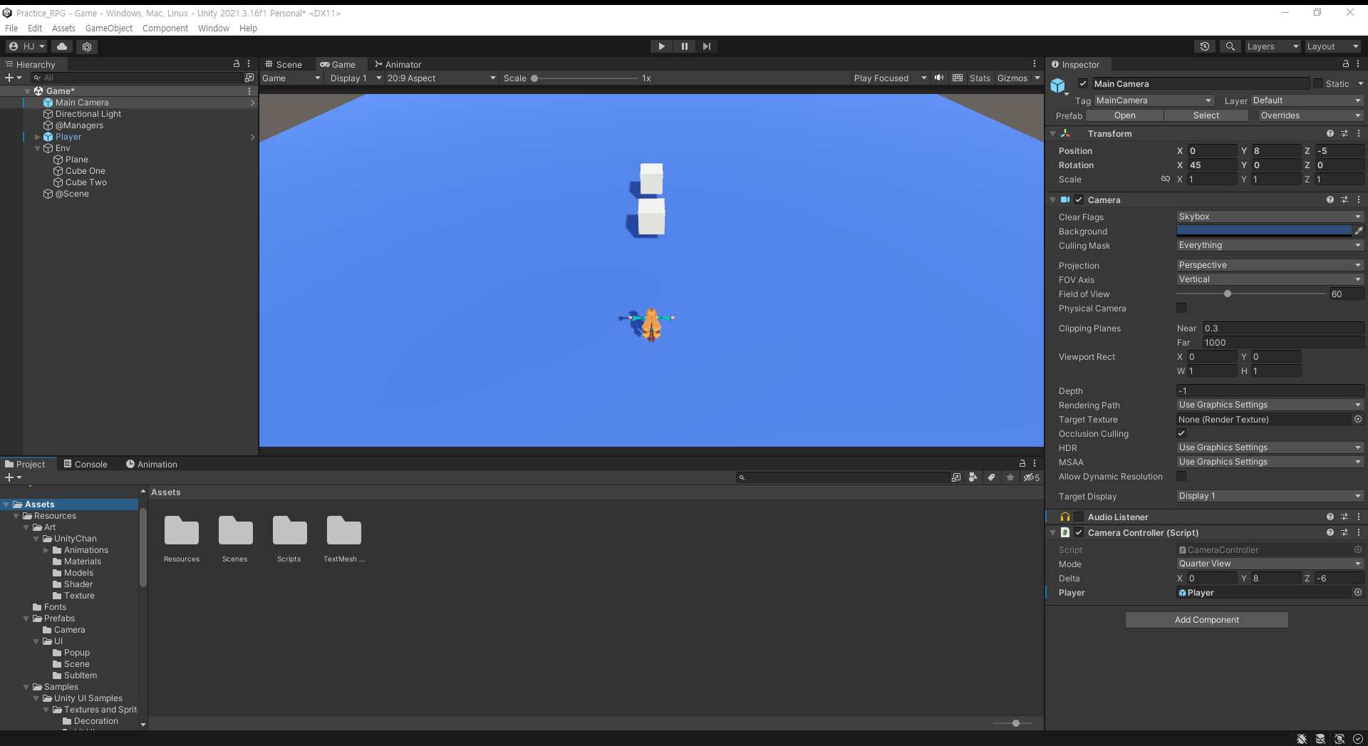
예제 #4
1. Main Camera에서 Audio Listener 끄기

Slide 15
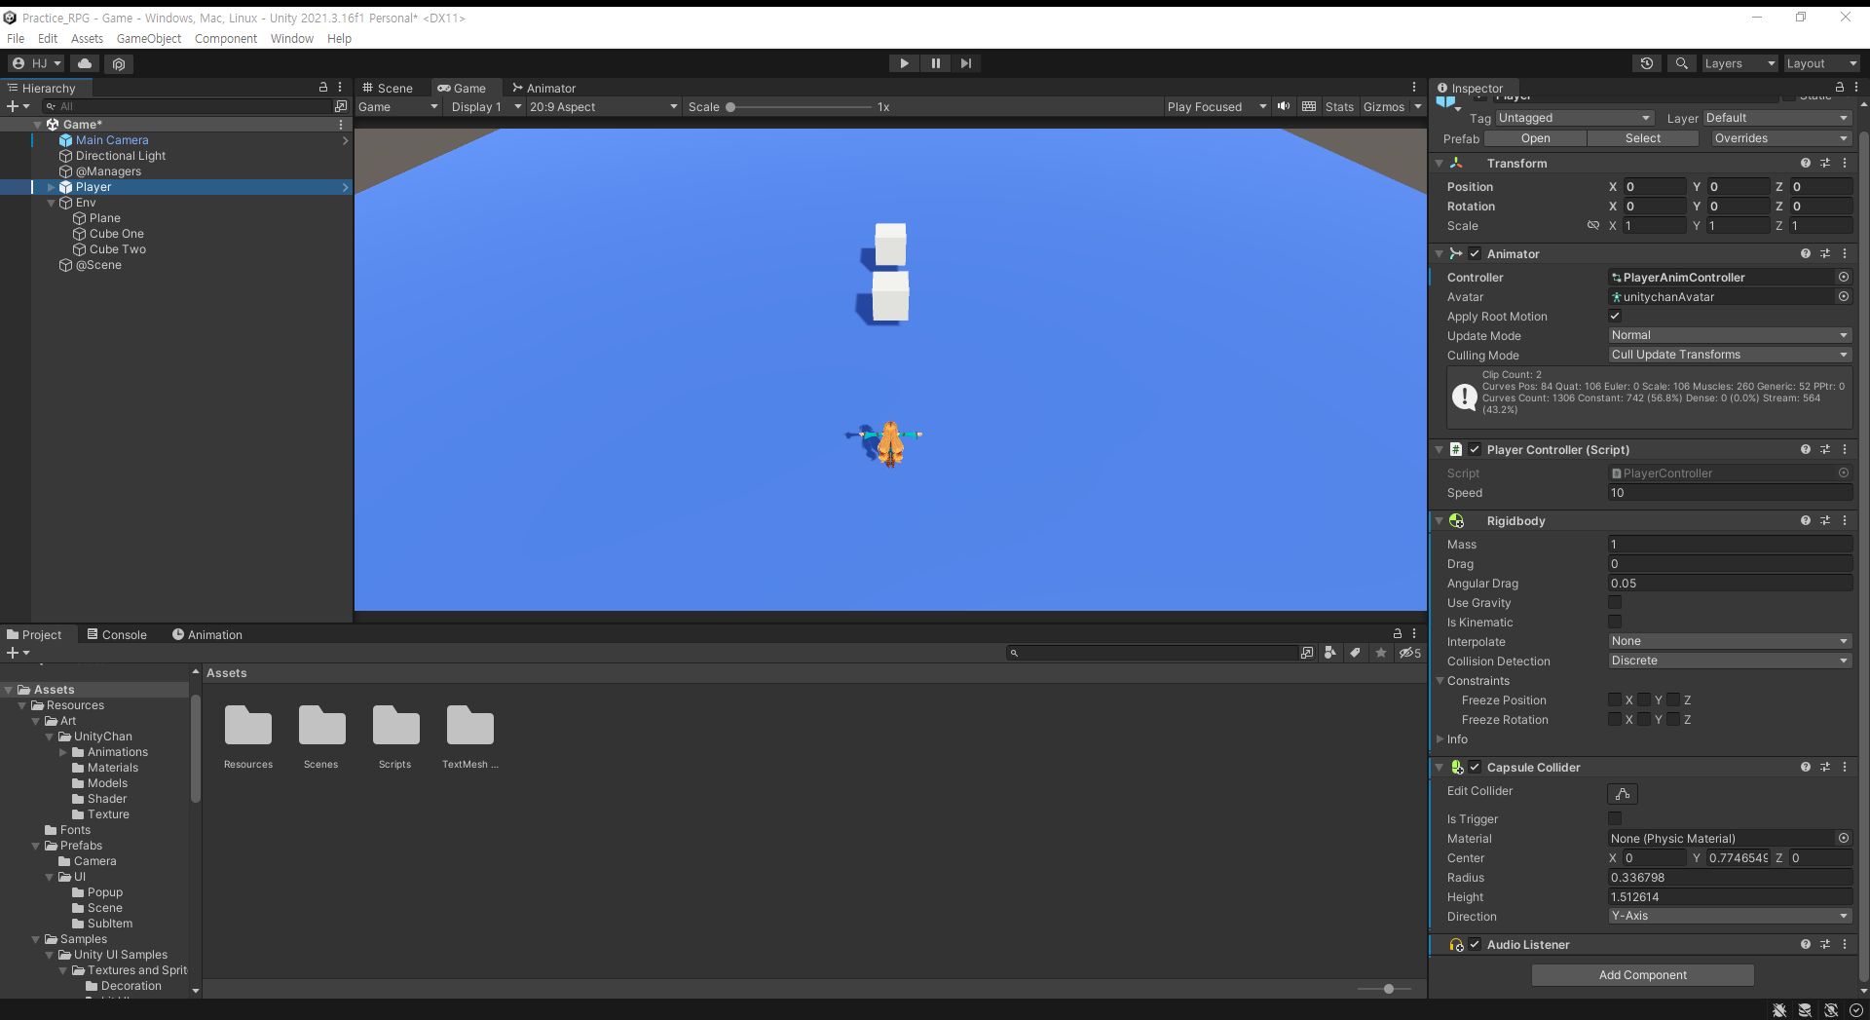
2. Player Object에 Audio Listener Component 추가

Slide 16
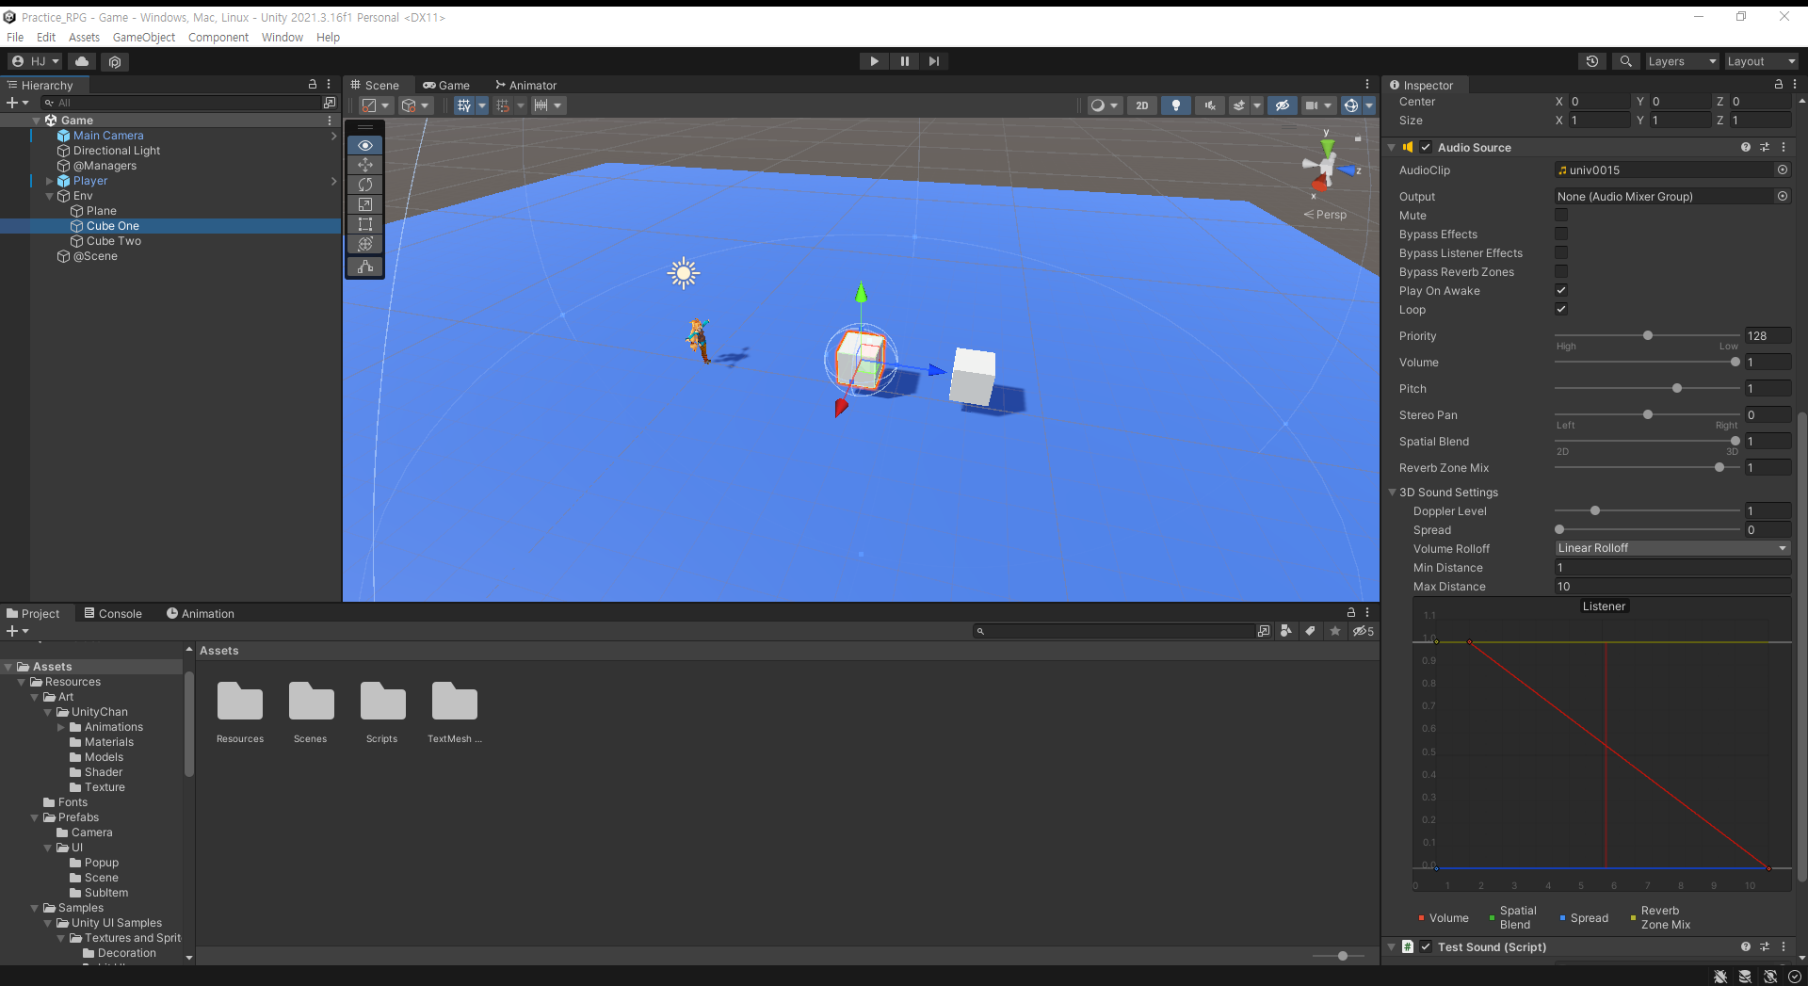
3. AudioClip에 음원 넣기
Loop 설정 Spatial Blend 1로 변경 Volume Rolloff 원하는 것으로 선택
Max Distance 10으로 변경
Min Distance : 소리들리는 최소 거리
Max Distance : 소리들리는 최대 거리

Slide 17
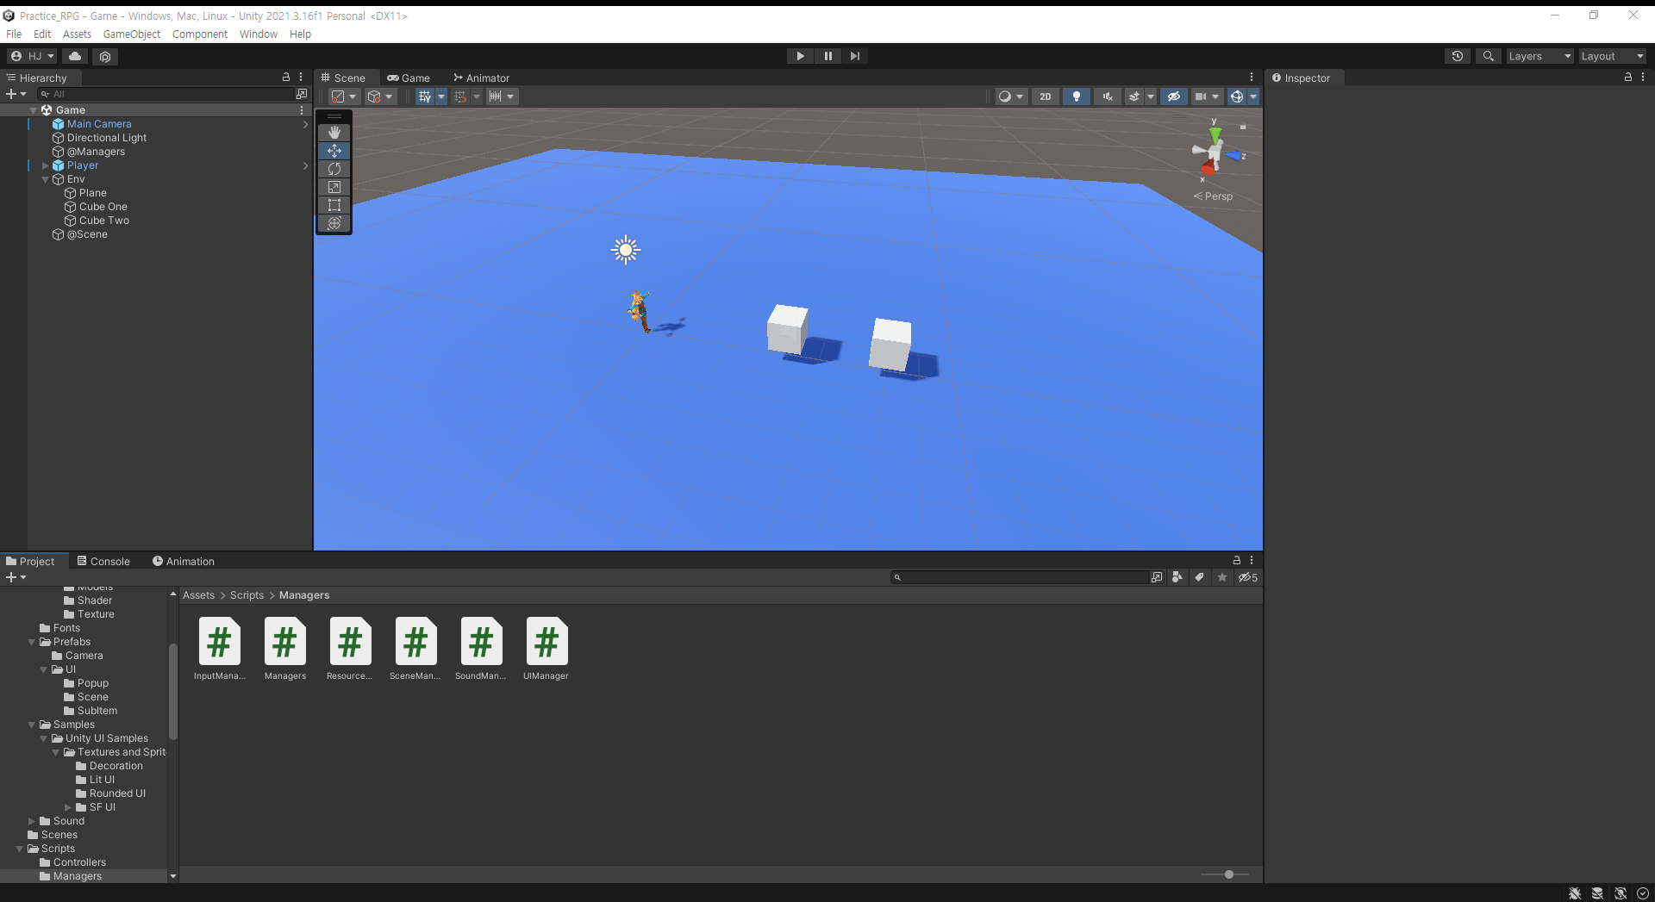
SoundManager 개편
1. SoundManager Script 수정

Slide 18
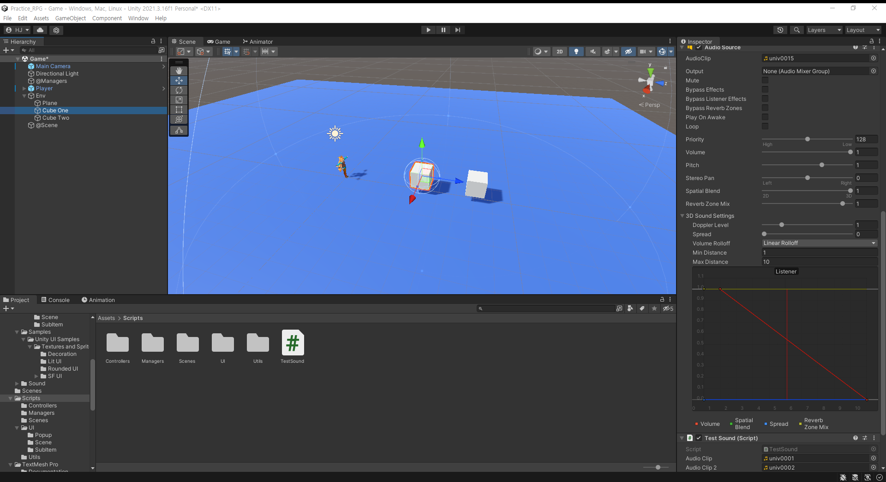
3. Play On Awake와 Loop 체크 해제
2. TestSound Script 수정
4. AudioClip과 AudioClip2에 아무 Sound 넣어주기

Slide 19
마무리
이전에 작업했던 Cube One Object의 AudioSource Component와 TestSound Component, TestSound Script, UnityChan의 AudioListener Component 삭제, 그리고 MainCamera에서 AudioListener Component 켜주기

